Slide 1
Metaworship
一款新奇的元宇宙应用
Wonderful战队
演讲人：George

Slide 2
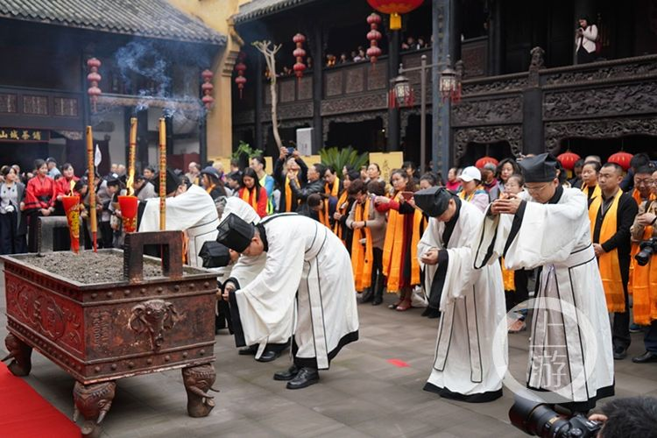
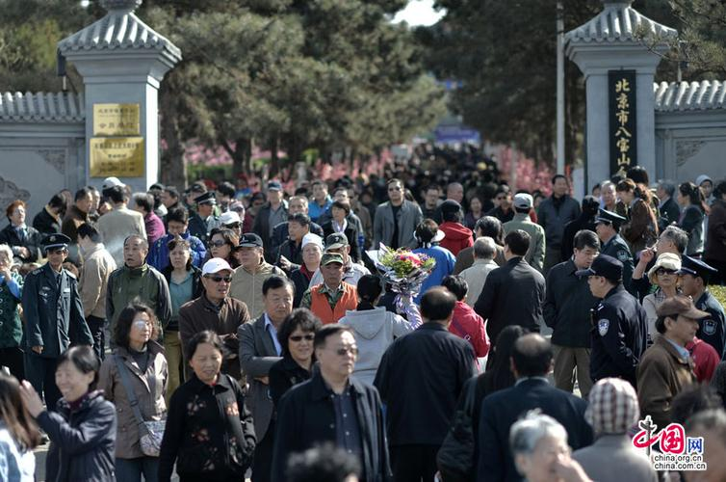
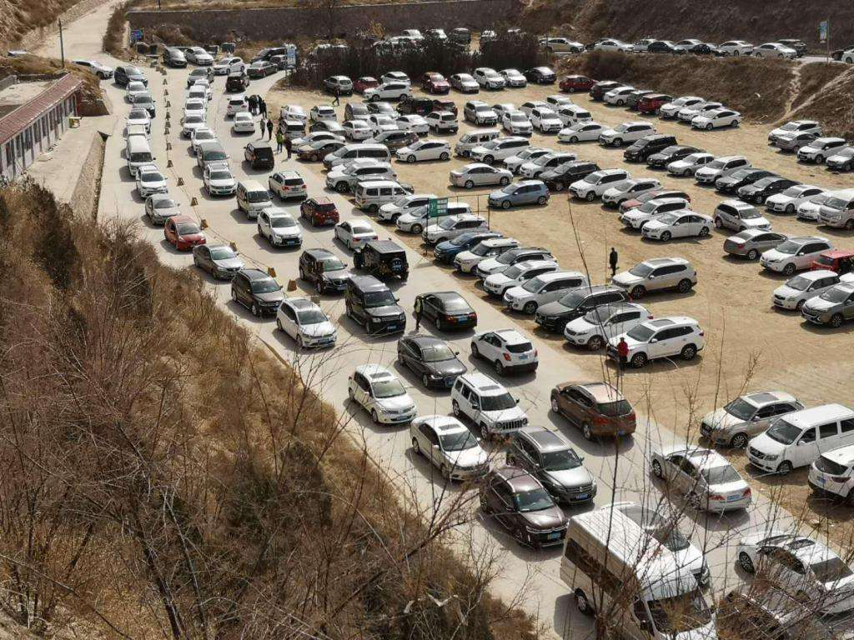
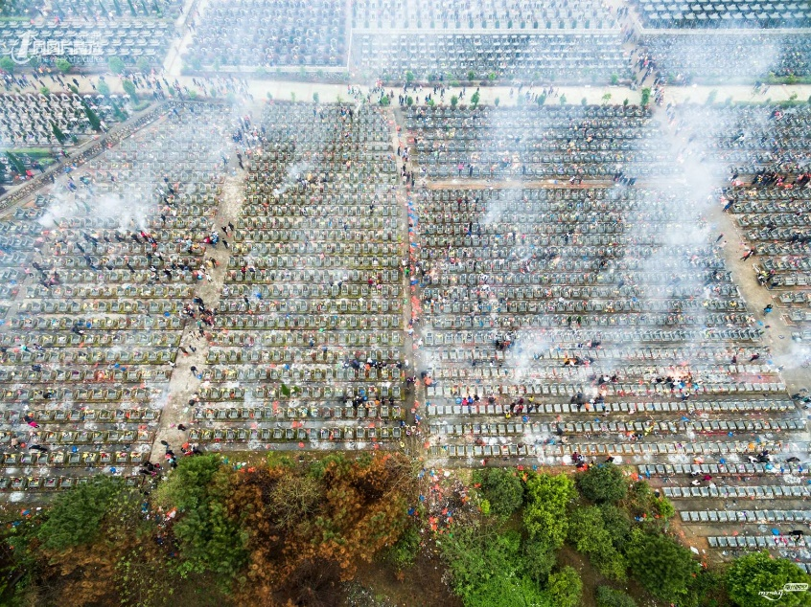
引子
先看一组图片
一、团队介绍

Slide 3
祭祀的现状和问题
墓地拥挤
由于离墓地较远，通常人们也就只会在某些节日，主要是清明节才会前往祭祀，这导致了公墓的拥挤，让祭祀的人们体验非常差。
02
环境污染
OPTION
虽然一些城市禁止了焚烧香蜡纸钱，但是我国大部分的祭祀还是使用这种方式，因此会对环境造成污染，同时也浪费了资源。
04
浪费土地
01
OPTION
OPTION
墓地，特别是土葬的墓地，占用了大量的土地资源，这对土地资源的利用是不利的，而且在遇到土地占用的时候，还会出现墓地迁移和损坏的问题。
浪费时间
由于土地资源有限，通常墓地会选在周边的郊县，这就导致了在祭祀时需要驱车很长时间才能前往，这浪费了大量的时间。
03
OPTION

Slide 4
解决方案——Metaworship
Metaworship结合元宇宙、区块链、DID、DeStorage等技术，为用户提供元宇宙祭祀功能，解决焚烧纸钱污染环境、前往祭祀地点浪费时间、墓地拥挤等传统祭祀问题，间接解决墓地占用大量土地资源问题。
一、团队介绍

Slide 5
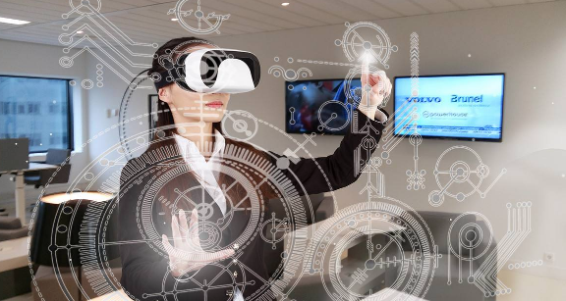
解决方案——Metaworship
解决环境污染
将祭祀场景完全转移到一个虚拟的场景中，在其中可以进行任何想要的祭祀活动，完全不用担心对环境造成污染
理想的场景承载技术-XR

Slide 6
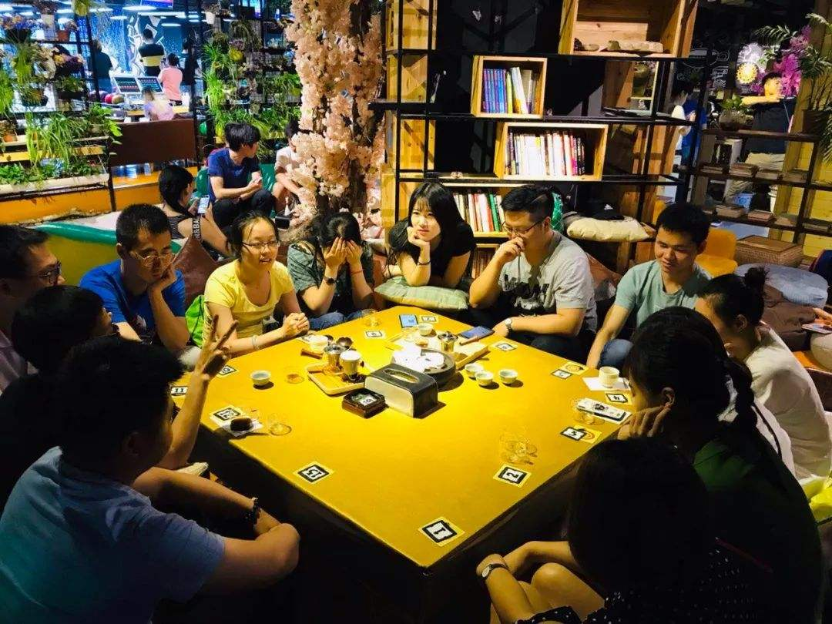
解决方案——Metaworship
解决祭祀拥挤
在网络世界中，可以很容易地实现分流，让相关的人进入到同一个场景，用户完全不会被其他人打扰到。
这是属于我们的活动

Slide 7
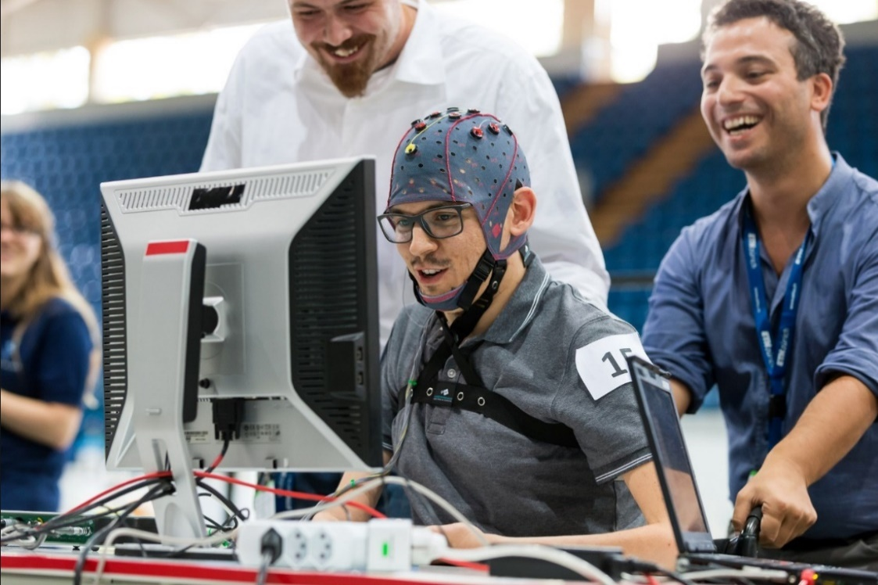
解决方案——Metaworship
解决交通问题
网络的世界对于用户来说就不存在交通的问题，而且随着网络技术的发展，家用带宽都已经千兆了，而且延时还很小，这给Metaworship提供了很好的基础。
唯一需要担心的是断网

Slide 8
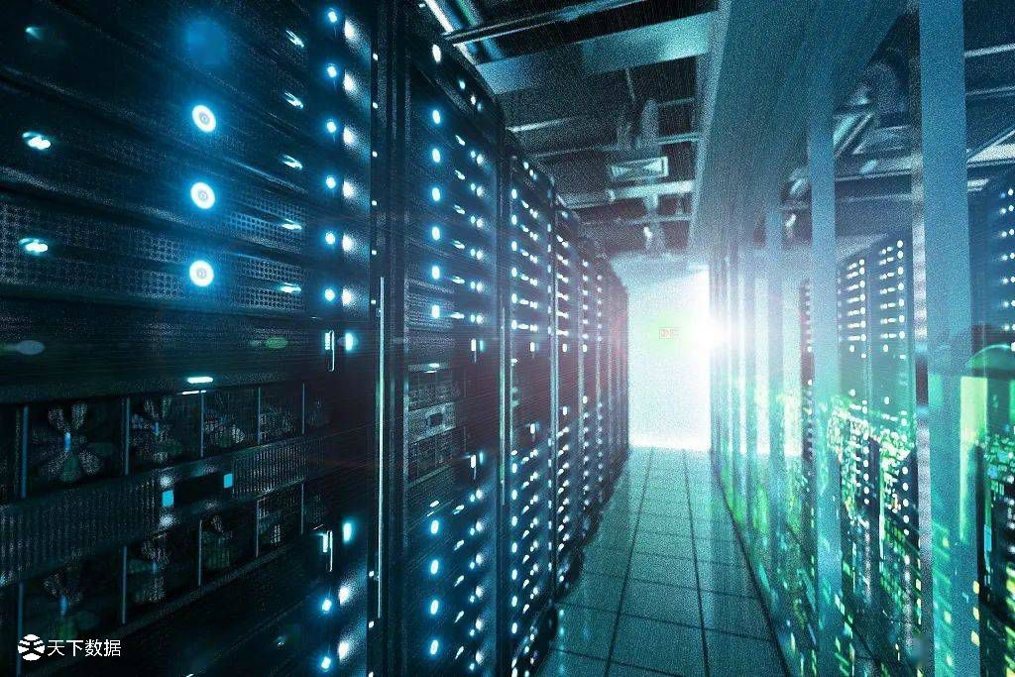
解决方案——Metaworship
解决浪费土地问题
我们需要的只是服务器而已。虽然机房也会占用土地，但是与其能够提供的服务器的用户数量相比，根本算不上什么。
需要的只是服务器而已

Slide 9

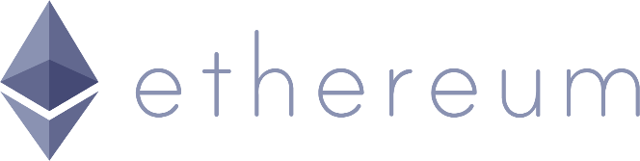


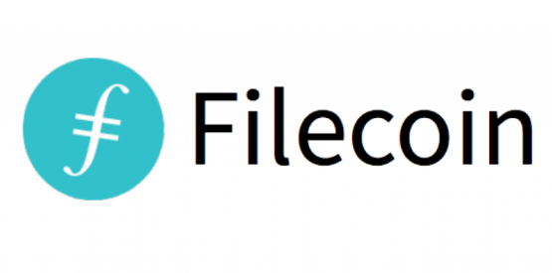

产品设计
DID
链上存储核心数据，可实现DAO
管理控制台
虚拟场景
用户
存储相关音视频都数据

Slide 10
产品亮点
亮点一：切实可行的元宇宙应用
该项目解决的是真正的社会问题，有大量的潜在目标用户，足以支撑项目的运行。该元宇宙是有状态的，用户可以更改，这才是一个世界的雏形，而不是像会议那样每一次都是新的。
亮点二：数据去中心化存储
数据是属于Worship Group的，或者说是DAO的，而不应该被一些大厂所掌控。通过设计标准的数据协议，我们可以使得数据更加通用，并且便于迁移。

Slide 11

社会价值
人们联系更加紧密，增加社会凝聚力
节约土地资源，让社会可持续发展
减少空气污染，让人们能够活得更健康

Slide 12
谢谢观看

